Slide 1
Biyobelirteçlerin bireysel astım tedavisinde kullanılması
DR ÜMİT MURAT ŞAHİNER
HACETEPE ÜNİVERSİTESİ TIP FAKÜLTESİ
ÇOCUK ALLERJİ BİLİM DALI

Slide 2
SUNUM PLANI
GİRİŞ
BİYOBELİRTEÇ KAYNAKLARI (Avantaj ve dezavantajlar) ?
İNFLAMATUVAR ASTIM FENOTİPLERİ
IgE
EOZİNOFİL ve EOZİNOFİL İLİŞKİLİ PROTEİNLER
EKSHALE NO VE NO OKSİDASYON ÜRÜNLERİ
EBC (Yoğunlaştırılmış nefes havasında) BİYOBELİRTEÇLER
PERİOSTİN
ARAŞİDONİK ASİD METABOLİZMASI ÜRÜNLERİ
SONUÇ

Slide 3
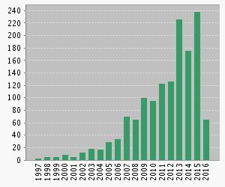
“one-size-fits-all”
http://apps.webofknowledge.com

Slide 4
BİYOBELİRTEÇLERE NEDEN İHTİYACIMIZ VAR?
Bir ilaçtan en fazla fayda görecek hasta grubunu tanımlamak
İlaç geliştirebilmek,
Hastalık seyrini ve prognozunu öngörebilmek
Tedaviyi monitorize edebilmek
Klinik sonucu belirlemek
Advers olayları gözlemek
Hastalık patogenezindeki yeni biyolojik yolakları tanımlamak ve yeni tedavi seçenekleri oluşturmak
Cazzola M. Pulm Pharmacol Ther 2010

Slide 5
İDEAL BİR BİYOBELİRTEÇ
Hastalık ve iyilik durumunu yüksek duyarlılık, spesifite, negatif ve pozitif prediktif değerlerle ayırt edebilmeli,
Prognoz ve klinik gidiş hakkında bilgi vermeli
Ölçülen düzeyi hastalık süreci ile değişmeli ve başarılı tedavi ile normale dönmeli
Uygun ve tekrarlanabilir olmalı,
Gün içi ve günler arası varyasyonu düşük olmalı
Kolay örnek alınabilmeli
Ucuz olmalı
Fitzpatrick AM Ann Allergy Asthma Immunol 2015

Slide 6
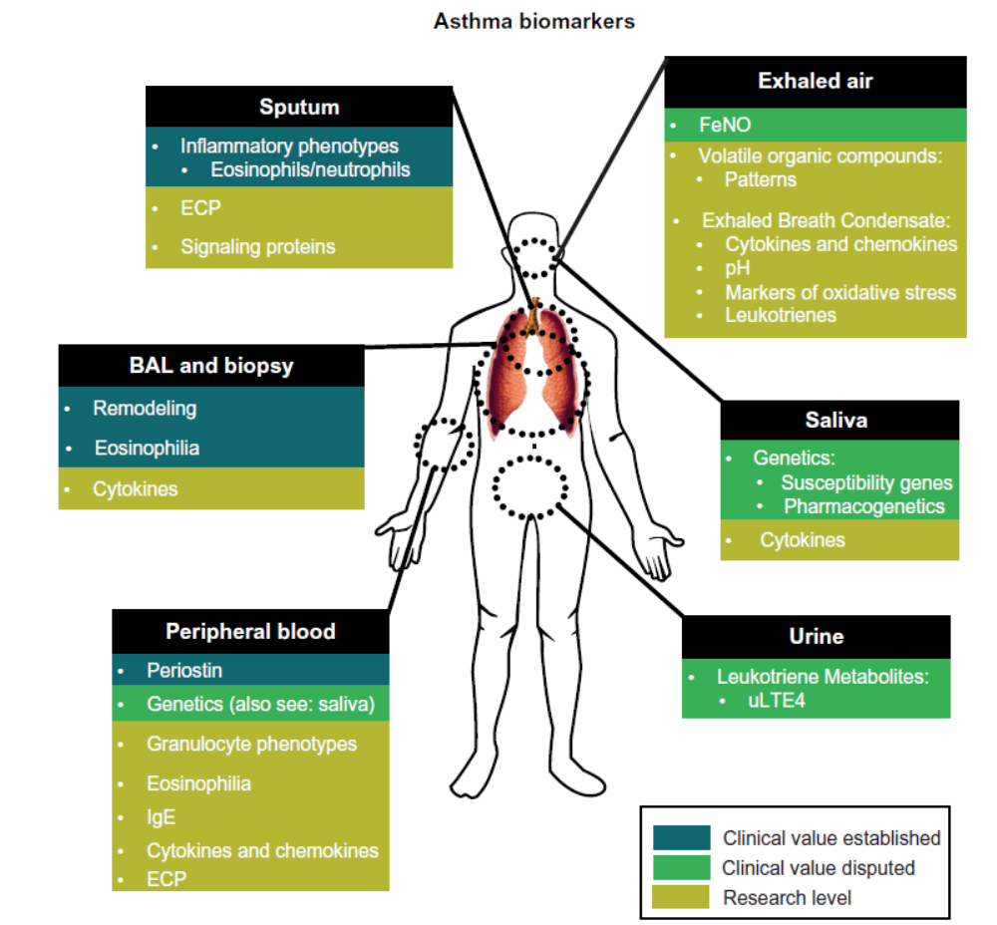
Vijverberg SJH Biologics:Target and Therapy 2013

Slide 7
Biyobelirteç Kaynakları:
KAYNAK | AVANTAJ | DEZAVANTAJ
Solunum havası | İnvaziv değil Minimal hasta eforu Toplaması kolay | Aşırı dilue Ölçümü zor olabilir Etkileyen faktörler var Normal değerler? Tekrarlanabilirlik ? Alt havayollarını yansıtmayabilir
İdrar | İnvaziv değil Minimal hasta eforu Toplaması kolay | Havayollarını yansıtmayabilir Aşırı dilüe Ölçümü zor olabilir Normal değerler? Tekrarlanabilirlik?
Kan | İnvaziv değil Minimal hasta eforu Toplaması kolay | Ağrılı olabilir Havayollarını yansıtmayabilir
İndükte balgam | İnvaziv değil | Çocuklarda toplanması zor Tıbbi kontrendikasyonları var Daha çok üst havayollarını yansıtır
Bronkoalveolar lavaj sıvısı | Havayolu epitel tabakası sıvısını yansıtır | İnvaziv Toplanması zor Etik sorunlar Dilue olabilir
Bronş biyopsisi | Havayolu mukozasını yansıtır | İnvaziv Toplanması zor Etik sorunlar
Fitzpatrick AM Ann Allergy Asthma Immunol 2015

Slide 8
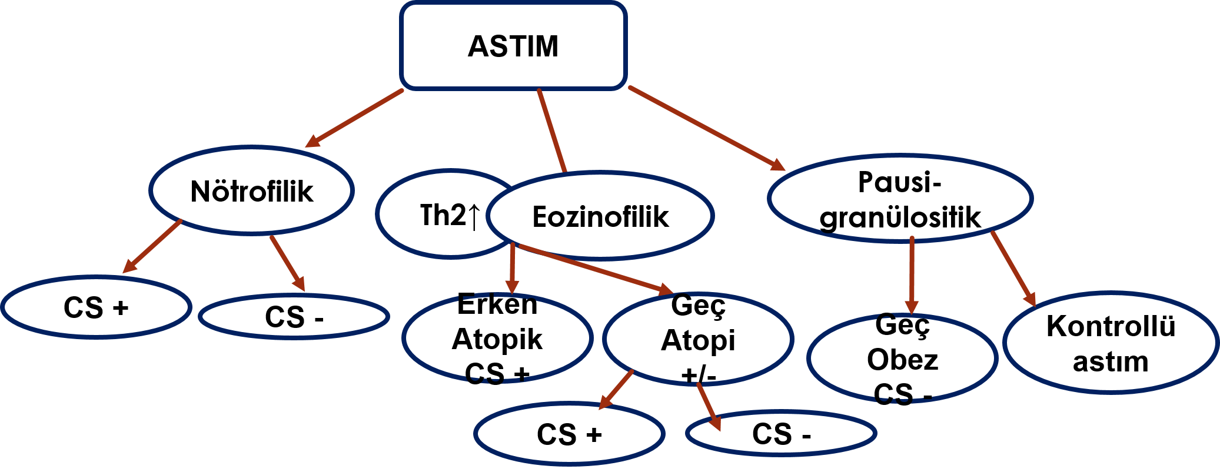
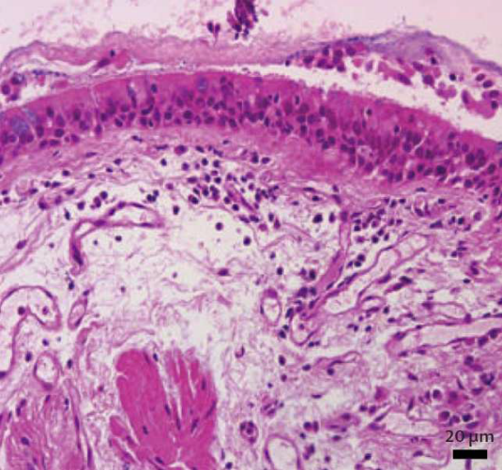
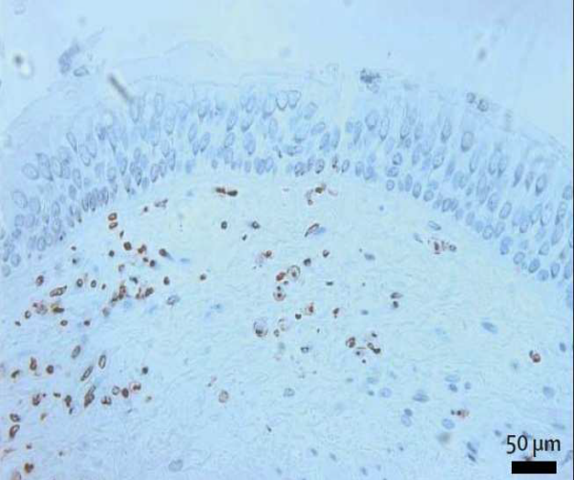
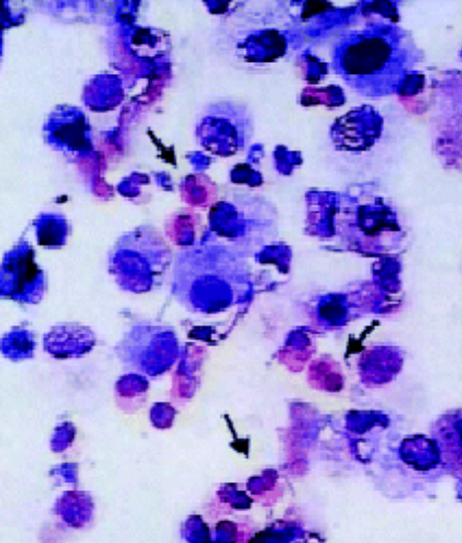
Traister RS&Wenzel SE Drug Discovery Today 2012

Slide 9
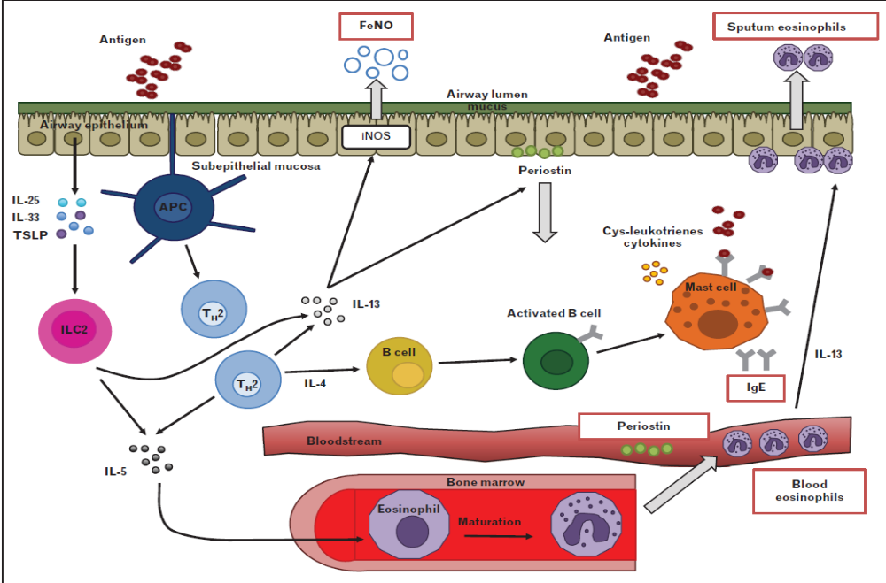
Parulekar AD Curr Opin Pulm Med 2015

Slide 10
IgE:
182 hafif orta astım hastası
2.5 yıl izlem
Steroide cevap olarak PC20 değerlerinde artışı öngörecek tek ve en önemli bağımsız risk faktörü total IgE olarak bulunmuş.
Başlangıç total IgE değeri arttıkça steroide cevap olarak PC20 değerleri de artmış
Kerstjens HA Am J Respir Crit Care Med. 1995

Slide 11
IgE:
562 hafif orta astım hastası, 17–52 yaş
Total IgE düzeyleri astım şiddeti ile ilişkili ve FEV1% ile ters ilişkili bulunmuş.
Total IgE için 200 IU/mL değeri astımlıları %93 duyarlılık ve %91 spesifite ile kontrol grubundan ayırmış.
Al Obaidi AH J Asthma 2008

Slide 12
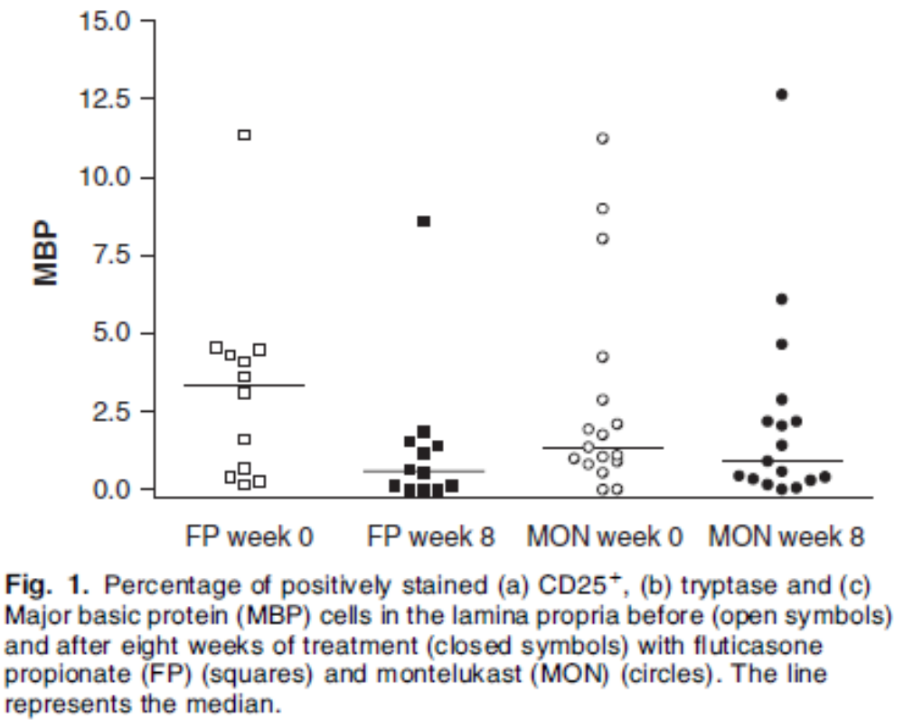
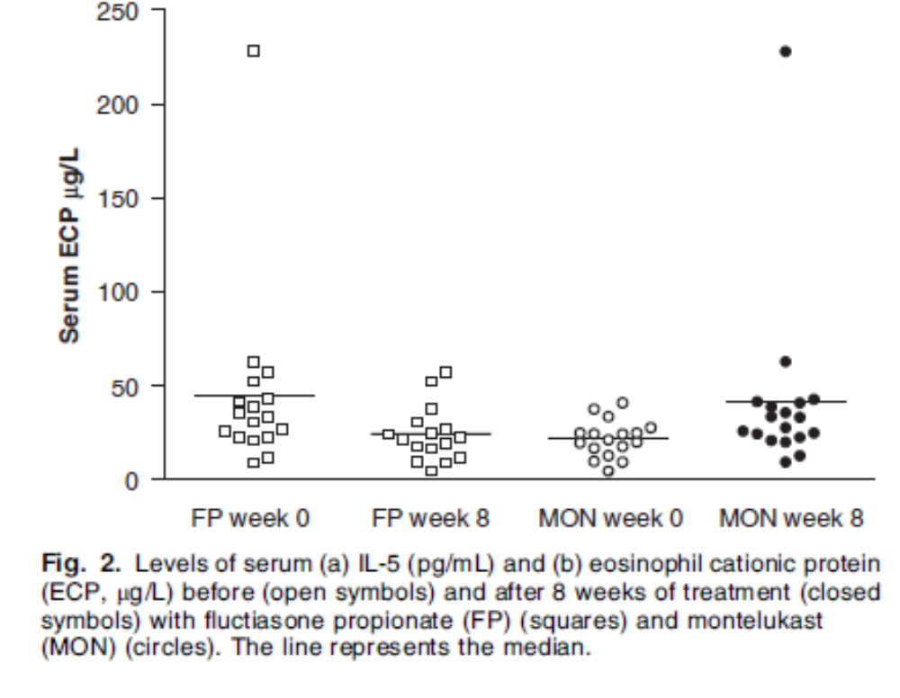
EOZİNOFİL:
36 atopik astımlı
8 hafta 10 mg montelukast veya 200 mcg flutikazon propionat
Overbeek SE Clin Exp Allergy 2004

Slide 13
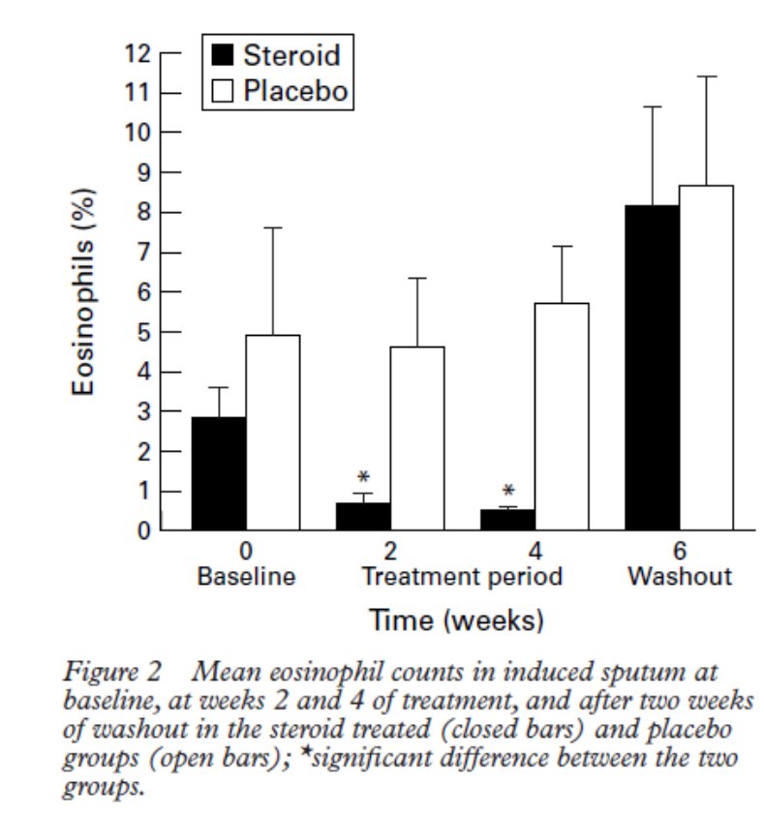
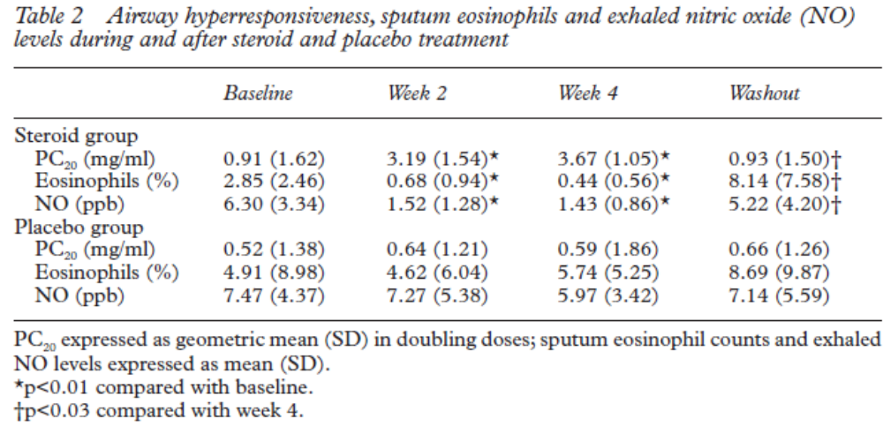
EOZİNOFİL:
25 hafif astım hastası,
4 hafta 500 mcg flutikazon propionate tedavisi
0, 2, 4 ve 6. haftalarda indükte balgamda eozinofil, PC20
ve FENO
Van Rensen EL Thorax 1999

Slide 14
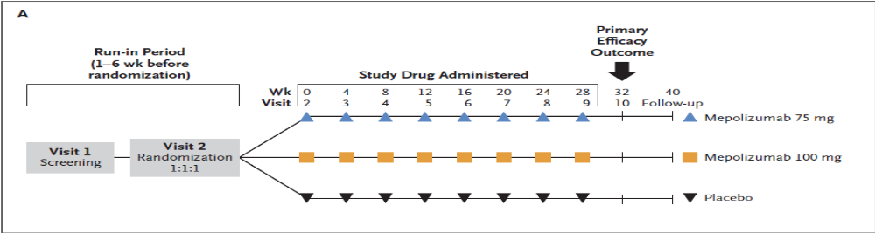
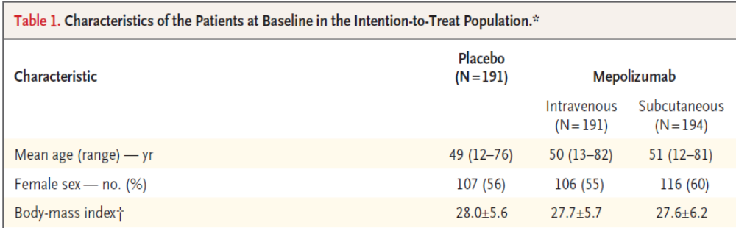
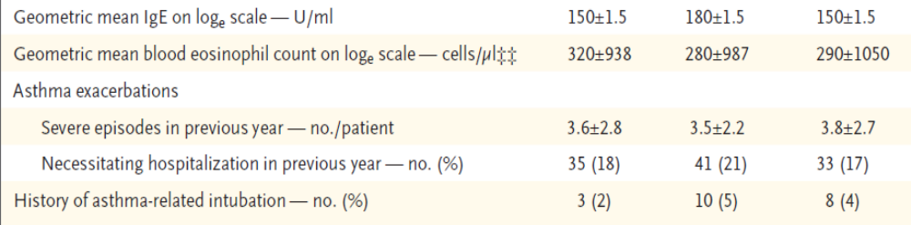
EOZİNOFİL:
Ortega HG N Eng J Med 2014

Slide 15
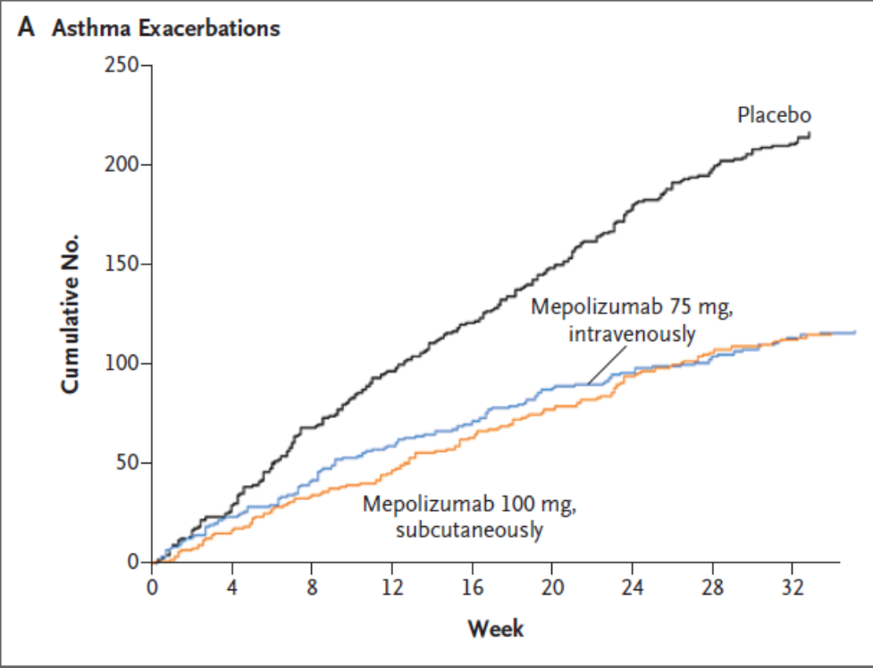
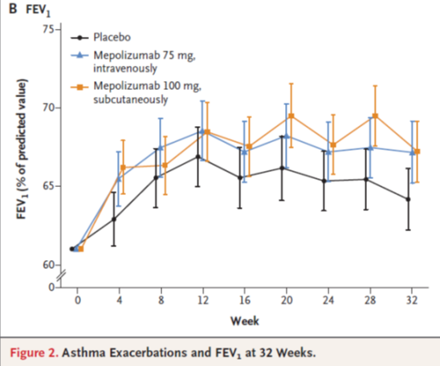
EOZİNOFİL:
Hastaların eozinofil sayıları ortalama 295/mm3
Eozinofil>500 olanlarda sub grup analizi klinik etkinlikte belirgin artış
Ortega HG N Eng J Med 2014

Slide 16
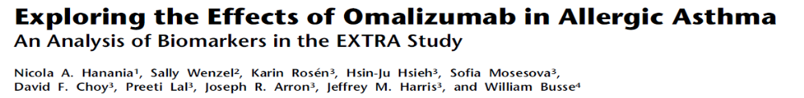
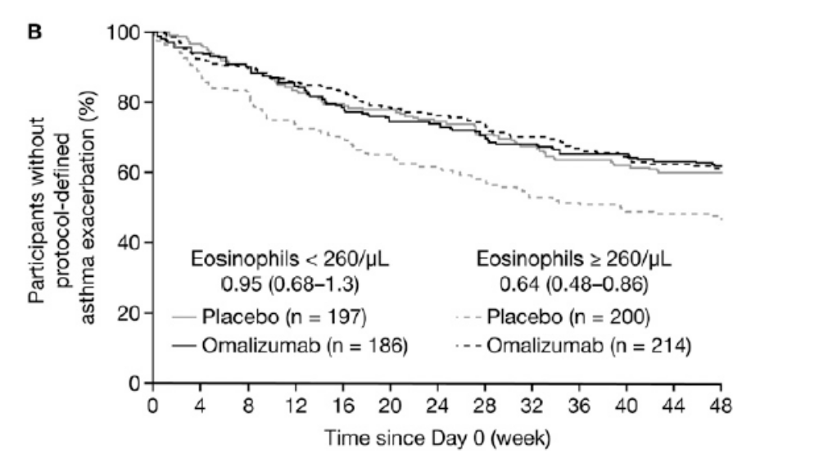
EXTRA çalışması, 12–75 yaş, 850 hasta
Ağır persistan astım
FENO, kanda eozinofil sayısı, serum periostin düzeyi
Hastalar düşük ve yüksek biyobelirteç alt gruplarına bölünmüş
Primer sonuç 48 hf tedavi sırasında atak sıklığı
Am J Respir Crit Care Med. 2013

Slide 17
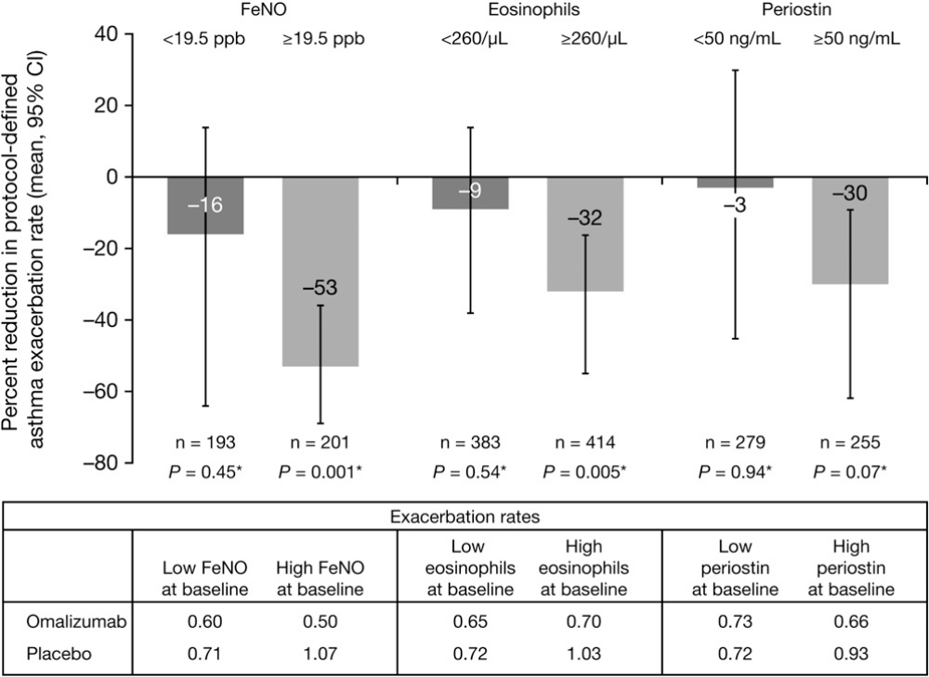
Am J Respir Crit Care Med. 2013

Slide 18
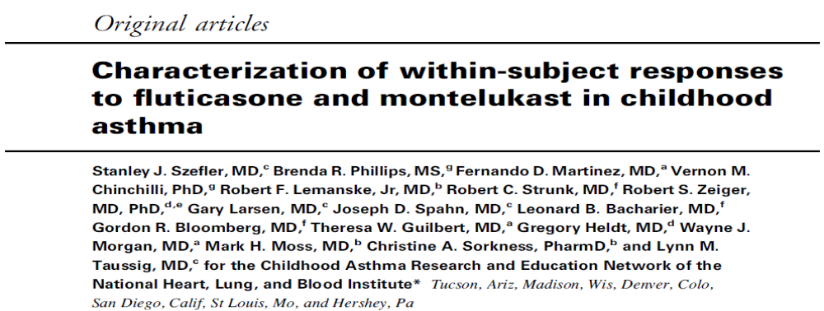
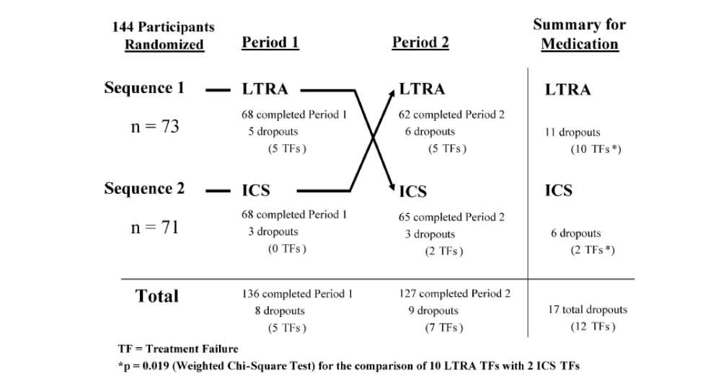
Eozinofilik Katyonik protein
J Allergy Clin Immunol 2005

Slide 19
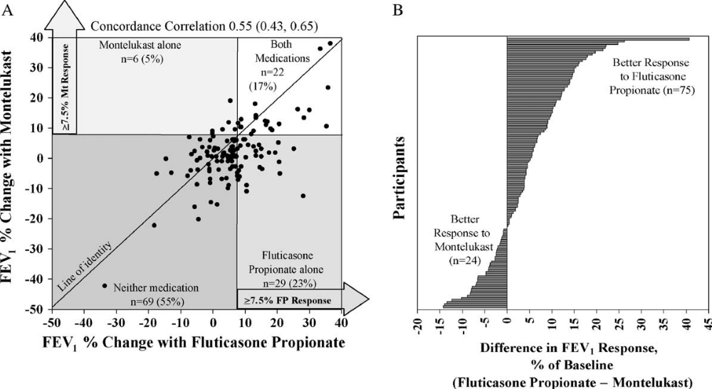

Slide 20
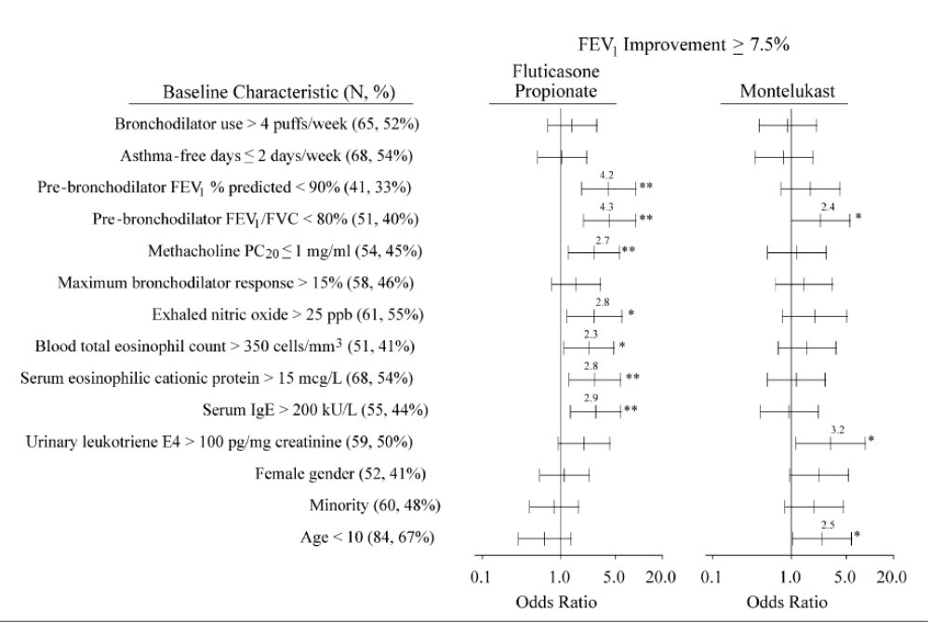
J Allergy Clin Immunol 2005

Slide 21
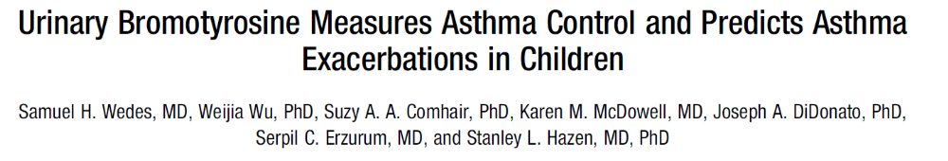
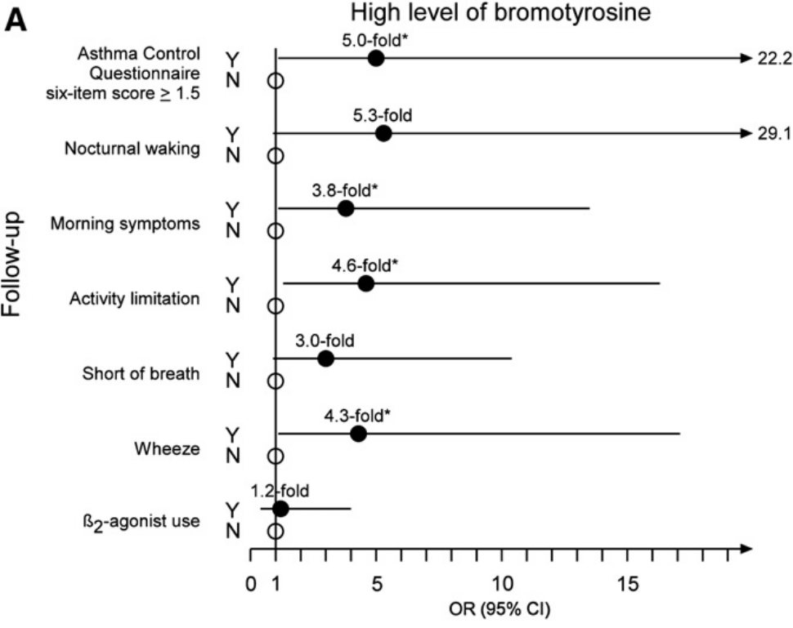
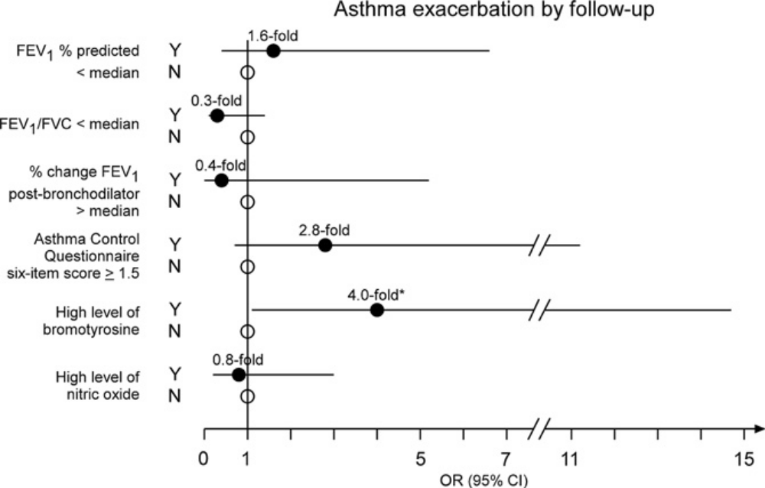
Bromotirozin:
J Pediatr 2011

Slide 22
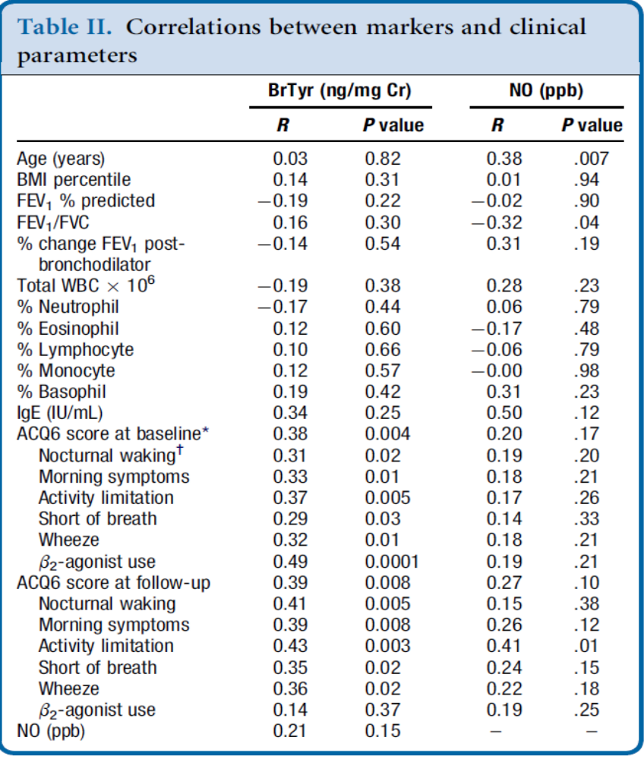
J Pediatr 2011

Slide 23
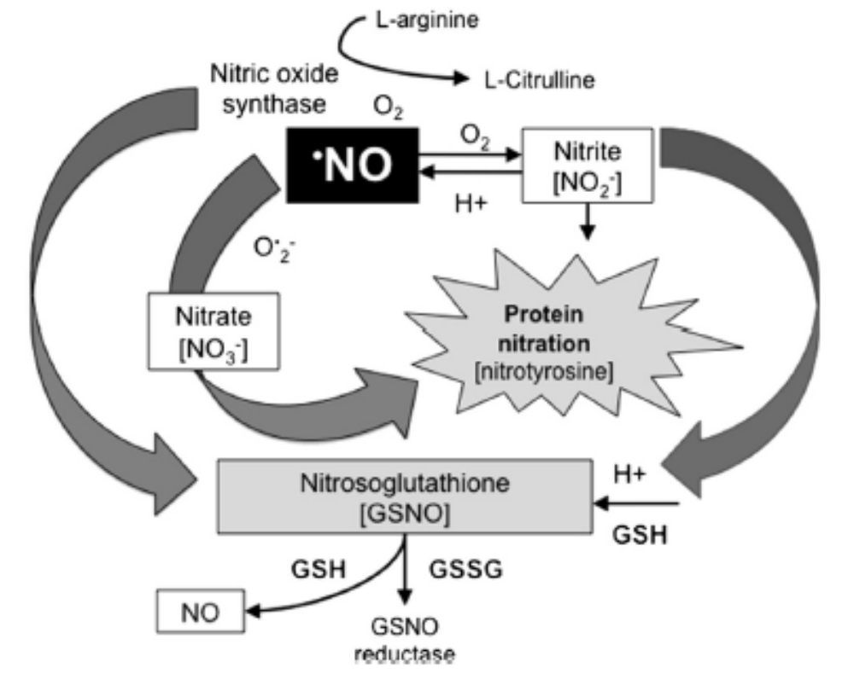
Ekshale nitrik oksit (FeNO):
Fitzpatrick AM Ann Allergy Asthma Immunol 2015

Slide 24
Ekshale nitrik oksit (FeNO):
Eozinofilik havayolu inflamasyonunu göstermesi amacı ile kullanılabilir
Dweik RA. An official ATS clinical practice guideline: Am J Respir Crit Care Med. 2011
Astım tanısında ve steroid başlama endikasyonunda FeNO kullanımına ait kanıt düzeyi yetersiz
GINA 2015
Çocuklarda astım monitorizasyonunda; çocuk ve erişkinlerde ağır astım tedavisini değerlendirmede rutin kullanımı önerilmiyor.
Chung KF et al . International ERS/ATS guidelines on definition, evaluation and treatment of severe asthma. Eur Respir J. 2014

Slide 25
Ekshale nitrik oksit (FeNO):
Normal değerler:
  3.5-36.5 (%5-95) ppb <12 yaş
  3.5-39 (%5-95) ppb 12-80 yaş
Erişkinlerde 25-50 ppb
Çocuklarda 20-35 ppb arası dikkatli değerlendirilmeli
See KC Chest 2013
Dweik RA Am J Respir Crit Care Med. 2011

Slide 26
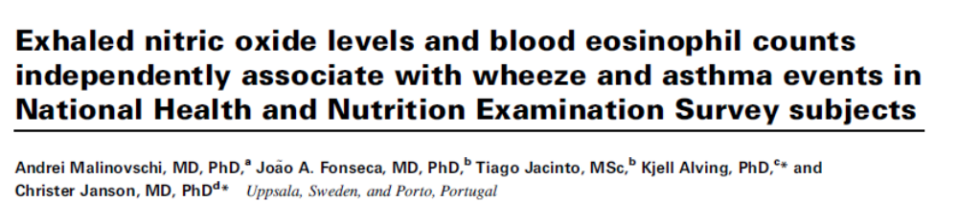
12,408 hasta, 6-80 yaş
FeNO ve kan eozinofil değerleri ölçülmüş
Son bir yılda vizingi olanlar ve astımı olanlar değerlendirilmiş
Astım atakları ve astım ilişkili acil başvuruları değerlendirilmiş.
J Allergy Clin Immunol. 2013

Slide 27
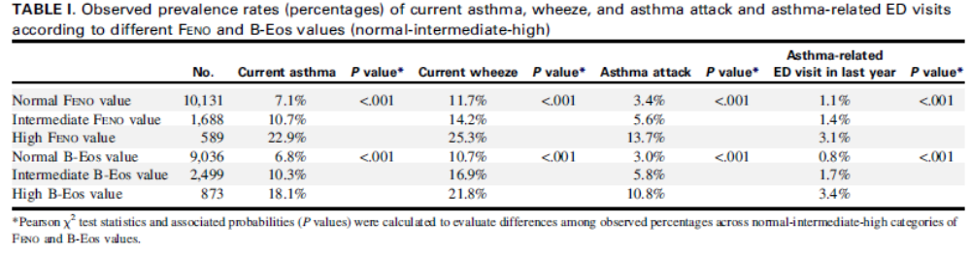
J Allergy Clin Immunol. 2013

Slide 28
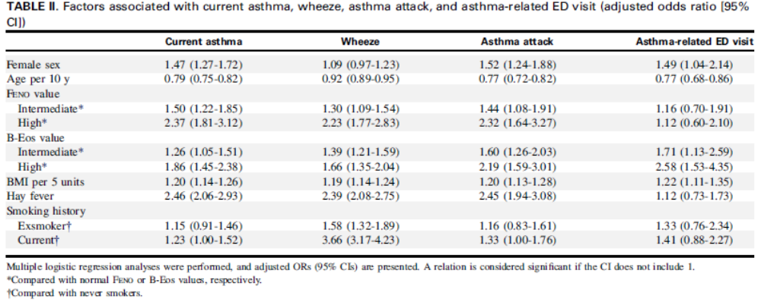
J Allergy Clin Immunol. 2013

Slide 29
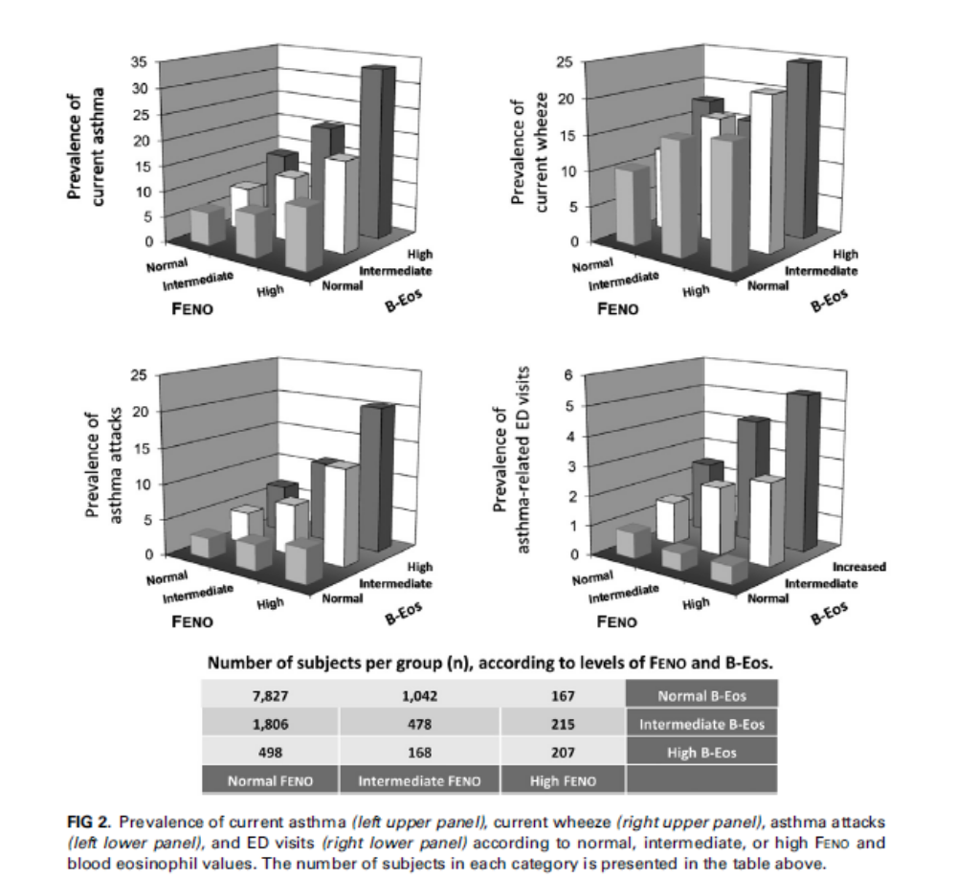
Malinovschi A J Allergy Clin Immunol. 2013

Slide 30
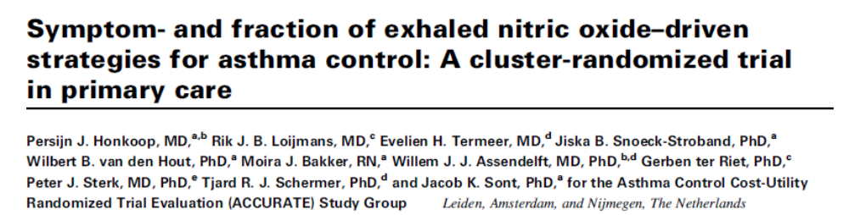
18-50 yaş arası erişkin astım hastaları,
Tüm hastalar IKS kullanıyor
3 er aylık dönemlerde tedavi değiştiriliyor
J Allergy Clin Immunol 2015

Slide 31
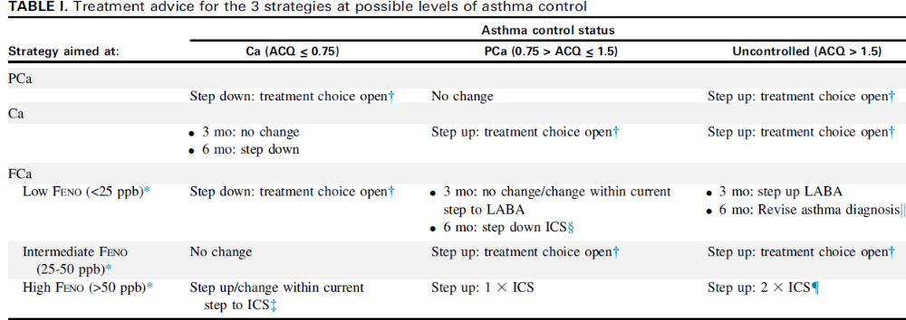
J Allergy Clin Immunol 2015

Slide 32
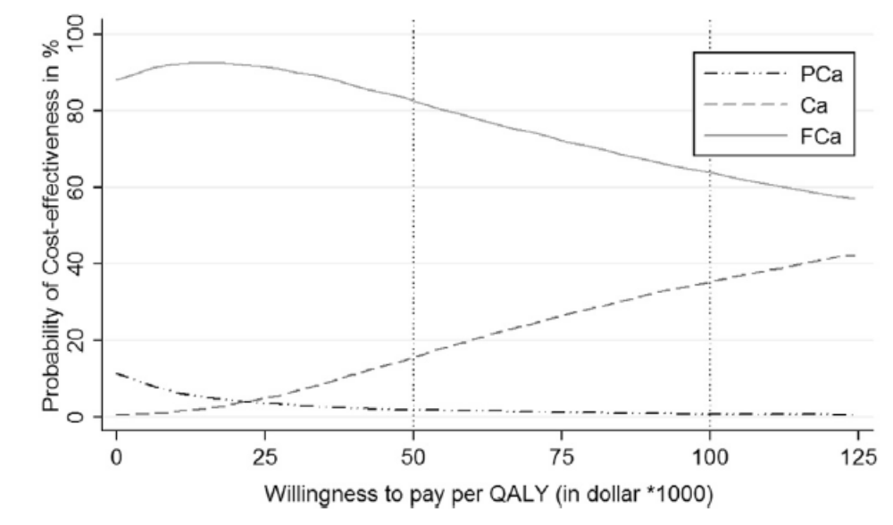
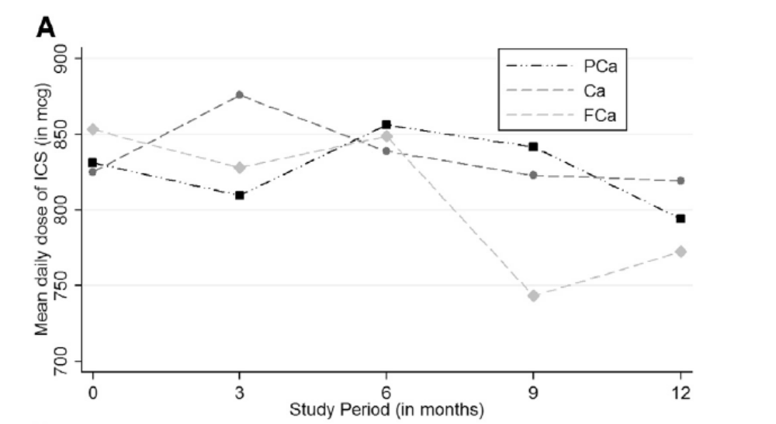
J Allergy Clin Immunol 2015

Slide 33
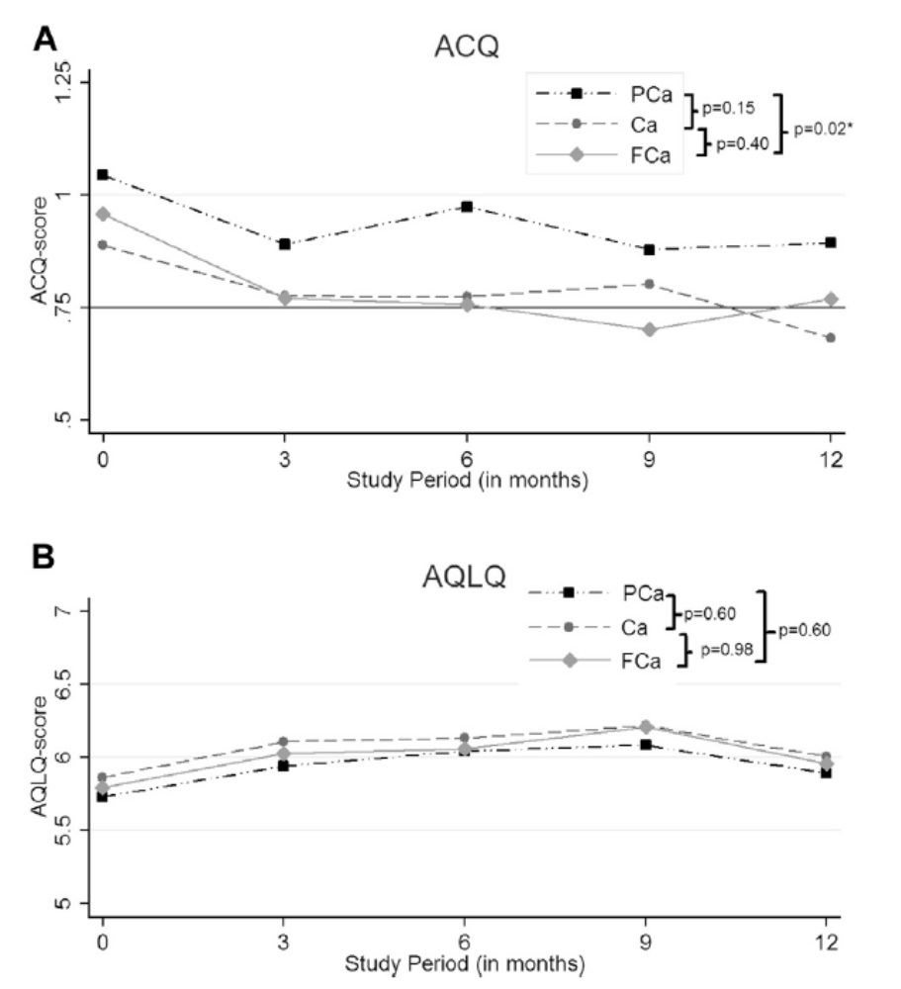
J Allergy Clin Immunol 2015

Slide 34
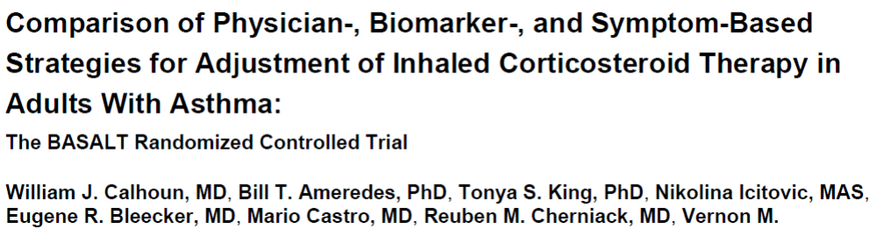
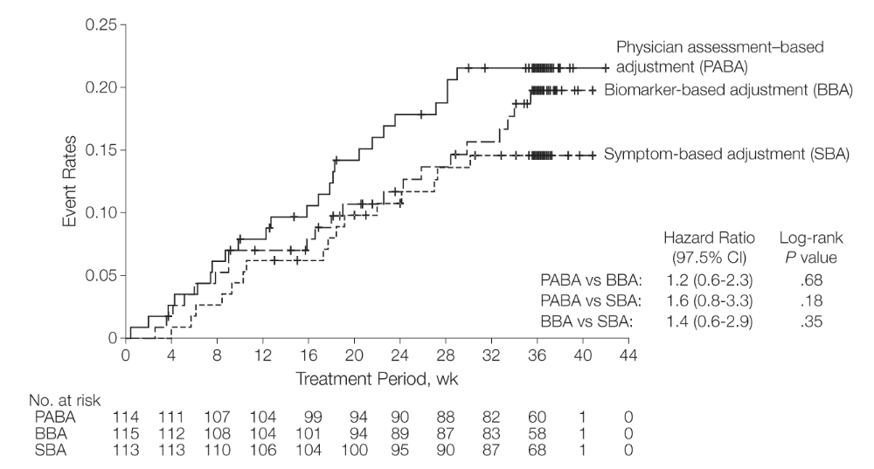
JAMA. 2012

Slide 35
EBC (Yoğunlaştırılmış nefes havasında) BİYOBELİRTEÇLER
Uçucu ve sıvı fazda maddelerden oluşur. Hücresel komponent içermez.
Havayolunu örten sıvıdaki biyokimsayal değişklikleri yansıttığı düşünülüyor.
EBC pH en çok standardize edilmiş parametre. Balgam eozinofili ile negatif korelasyonu var. BU nedenle ataklarda Ph düşer ve streoid tedavisi ile yükselir.
pH dışında hidrojen peroksit, lökotrienler, ve 8-isoprostane da ölçülebilir
Klinik önem??!
Vaughan J Eur Respir J 2003.
Kostikas K Am J Respir Crit Care Med 2002
Hunt JF Am J Respir Crit Care Med 2000.
Horvath I Am J Respir Crit Care Med 1998

Slide 36
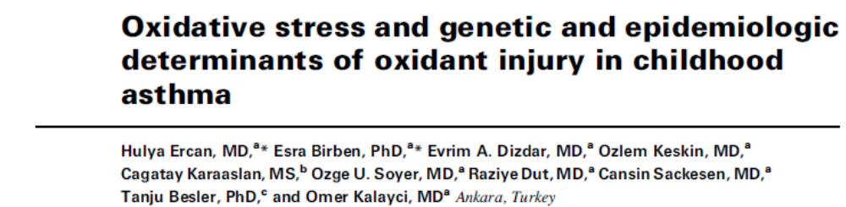
196 çocuk (hafif astım)
116 çocuk orta/ağır astım ve 2 kontrol grubu (187 ve 68 çocuk)
Okisdatif stres göstergesi olarak malondialdehid
Glutatyon düzeyleri antioksidan savunma göstergesi olarak
Glutatyon S transferaz (GST) T1 and GSTM1 ve ile105val variant of GSTP1.
J Allergy Clin Immunol 2006

Slide 37
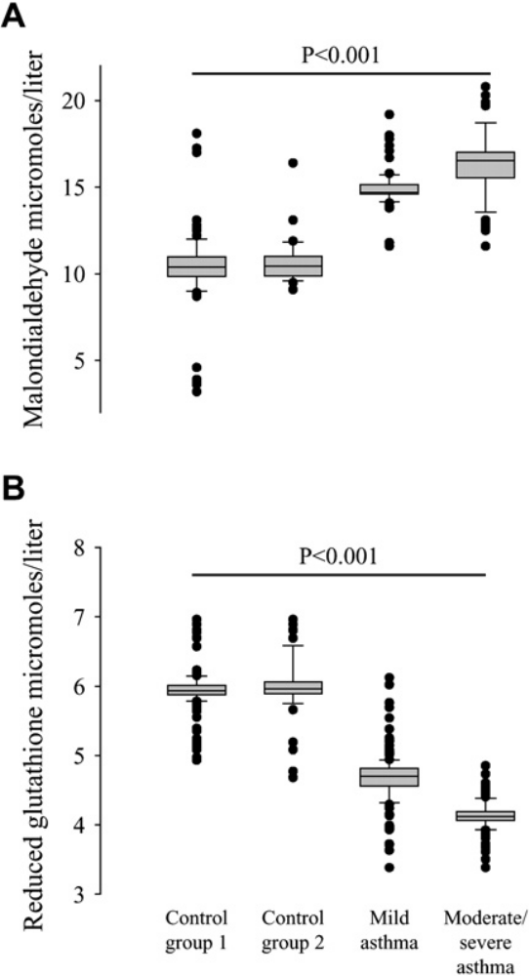
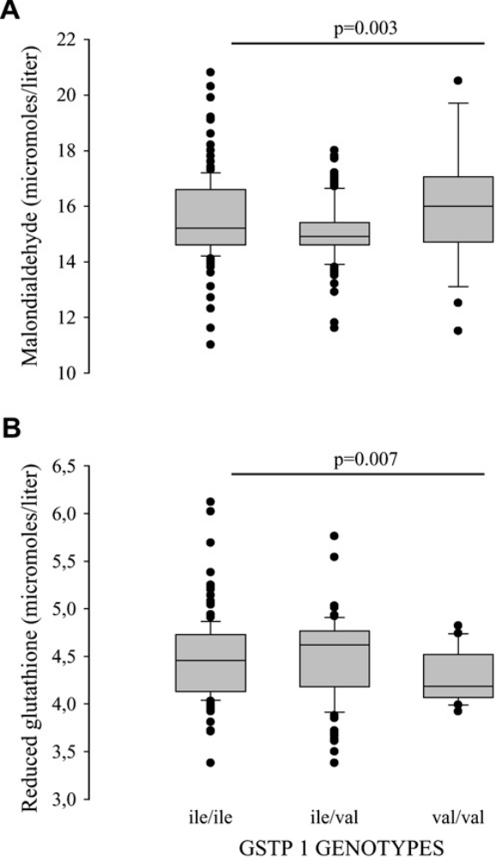
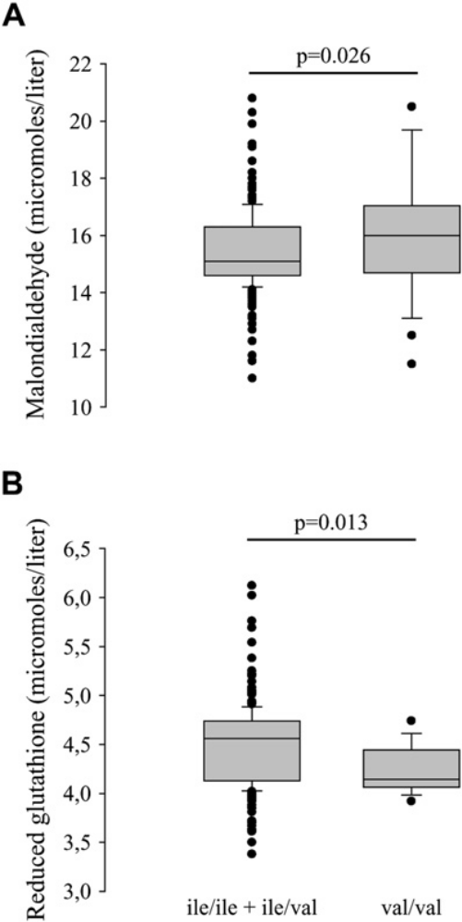
GSTP1 val/val genotipi astım şiddeti ile ilişkili bulundu (odds ratio, 4.210; 95% CI, 1.581-11.214; P =0.004).
J Allergy Clin Immunol 2006

Slide 38
Periostin:
Ekstraselüler matriks proteini
Havayolu epitel hücrelerinden IL-13 uyarısı ile salınır
ELISA ile ölçülebilir
Çocuklarda önemi ??? osteoblastlardan da salınır ve kemik büyümesinde önemli
Parulekar AD Curr Opin Pulm Med 2015

Slide 39
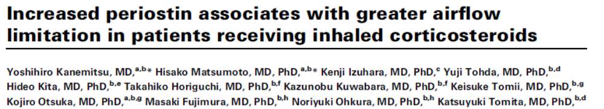
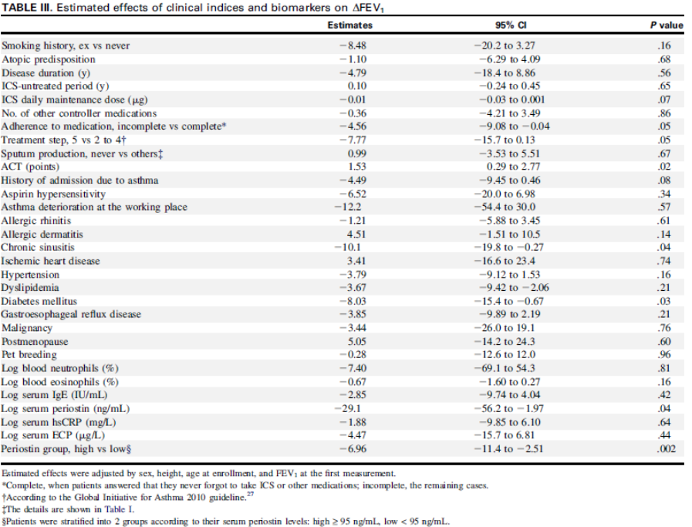
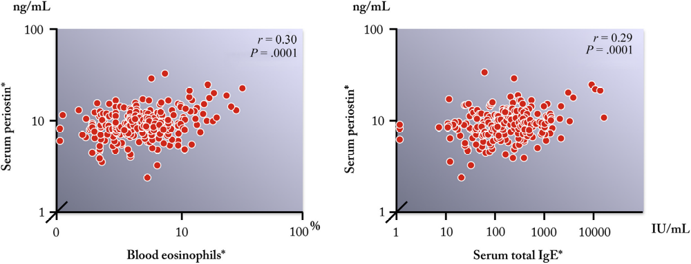
Periostin ≥95 ng/ml olanlarda <95 e göre delta FEV1 %6.96 düşük, p=0.002
J Allergy Clin Immunol 2013

Slide 40
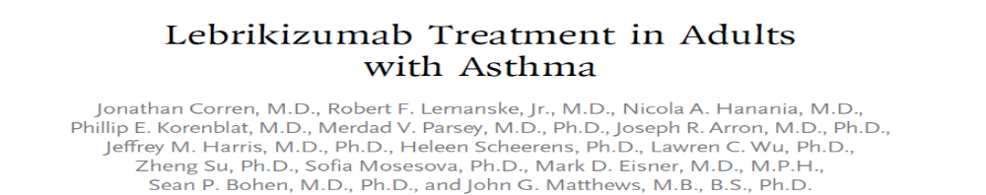
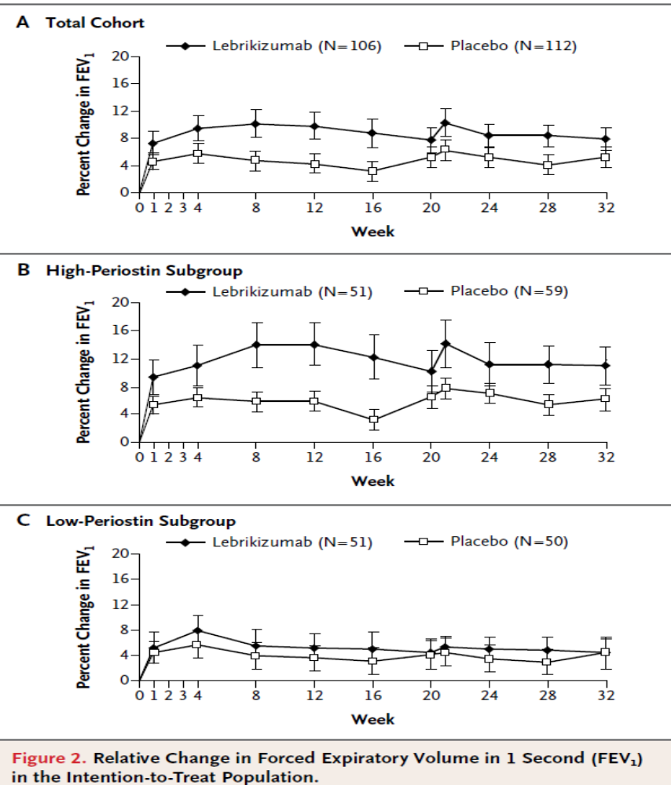
12 Haftalık lebrikizumab tedavisi sonrası FEV1 artış % 5.5 (95% CI, 0.8 to 10.2) (9.8±1.9% vs. 4.3±1.5%; P = 0.02) (Panel A).
Yüksek periostin grubunda FEV1 artış % 8.2 (95% CI, 1.0 to 15.4) (14.0±3.1% vs. 5.8±2.1%; P = 0.03) (Panel B).
Düşük periostin grubunda FEV1 artış %1.6 (95% CI, –4.5 to 7.7) (5.1±2.4% vs. 3.5±2.1%; P = 0.61) (Panel C).
N Engl J Med. 2011

Slide 41
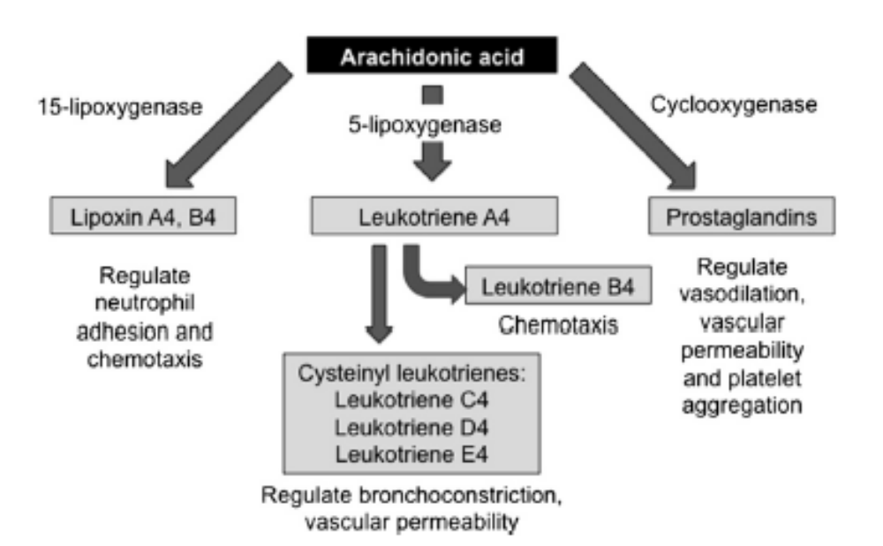
ARAŞİDONİK ASİD METABOLİZMASI ÜRÜNLERİ

Slide 42
LÖKOTRİEN E4 (LTE4):
İdrar LTE4 astım atakları ve havayolu tıkanıklığı ile ilşkili
Çocuklarda yüksek LTE4/FeNO oranı astım kontrolü ve pulmoner fonksiyonlar açısından montelukastın IKS’ten daha iyi olacağının göstergesi olabilir.
Bazal LTE4 düzeyi yüksekliği IKS e add-on tedavi olarak LTRA nın LABA dan daha etkili olacağını öngörebilir.
LİPOKSİN A4:
Havayolu tıkanıklığı ile ters orantılı
Hastalık şiddeti attıkça düzeyi azalıyor.
Epoksid hidrolaz inhibitörleri lipoksin A4 düzeylerini artırır ağır astım için yeni bir tedavi yaklaşımı olabilir.
Rabinovitch N J Allergy Clin Immunol. 2006
Rabinovitch N J Allergy Clin Immunol. 2014
Bhavsar PK Respir Res 2010
Ono E Am J Respir Crit Care Med 2014

Slide 43
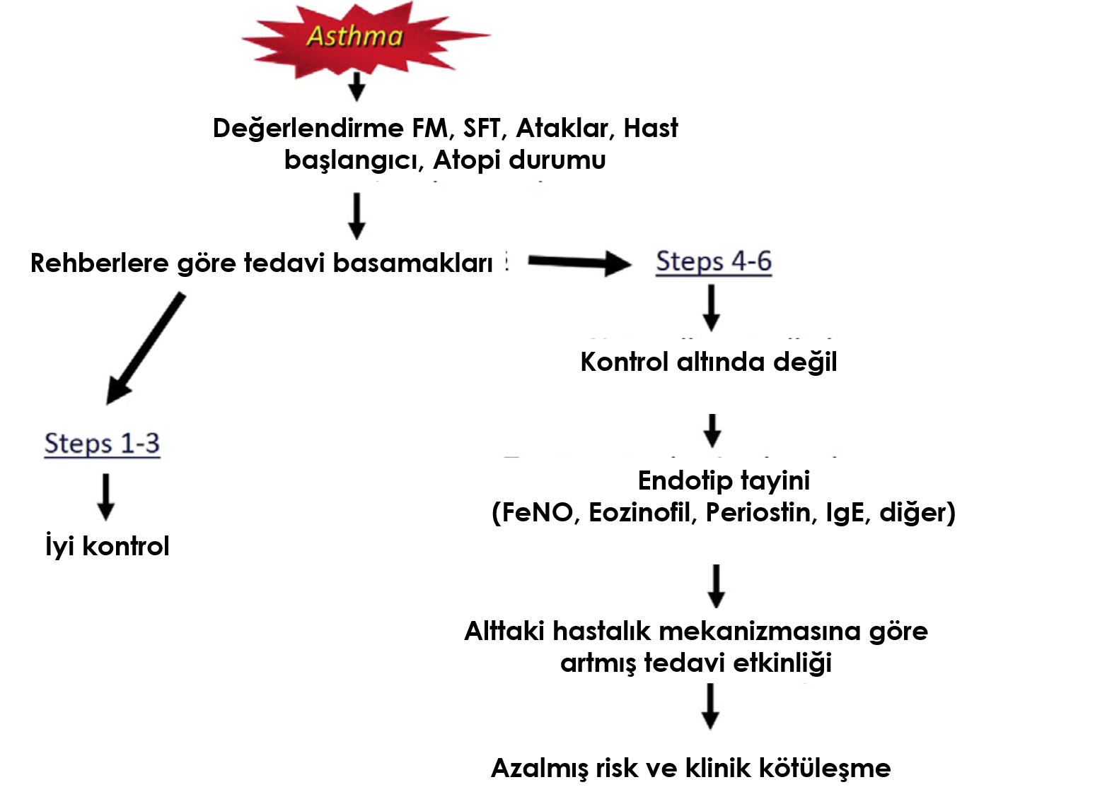
Darveaux J J Allergy Clin Immunol Pract 2015

Slide 44

Teşekkürler

